Slide 1
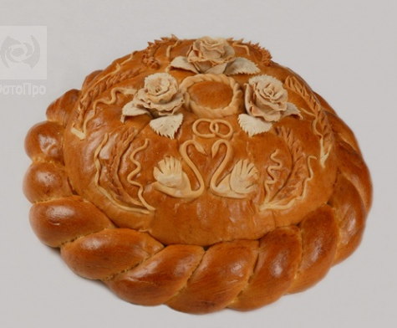
Буквы Х, х
Корчагина Ольга Даниловна
Муниципальное образовательное учреждение
Удомельская средняя общеобразовательная школа № 2
им. С.Ступакова

Slide 2
Прозвенел и смолк звонок. Начинается урок.

Slide 3
СЕГОДНЯ НА УРОКЕ:
ПОЗНАКОМИМСЯ С НОВЫМИ ...
НАУЧИМСЯ ОТЛИЧАТЬ …
НАУЧИМСЯ ЧИТАТЬ …
НАУЧИМСЯ ПИСАТЬ …

Slide 4
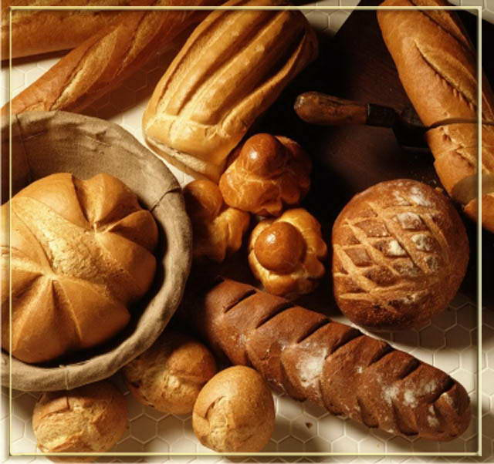
Отгадать легко и быстро: Мягкий, пышный и душистый, Он и чёрный, он и белый, А бывает подгорелый.

Slide 5
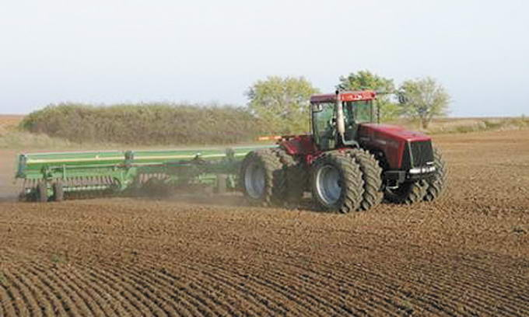
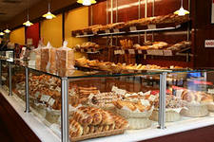
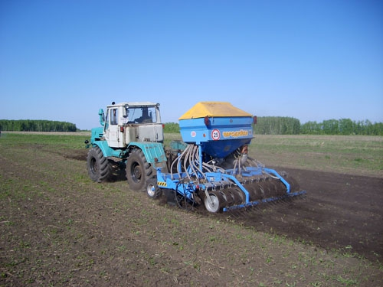
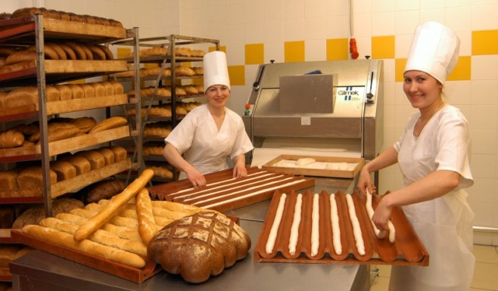
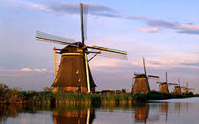
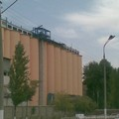
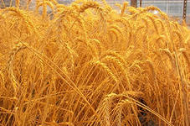
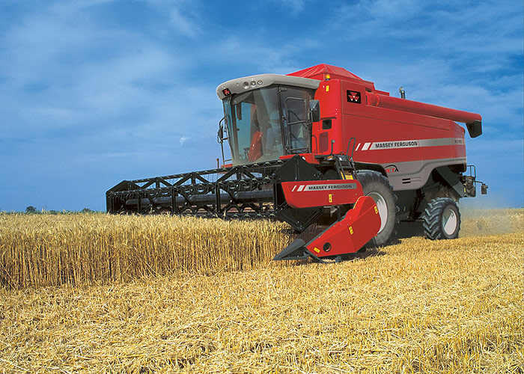

Slide 6
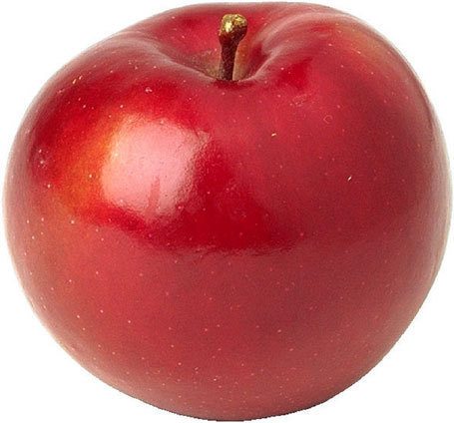
Я
Круглое, румяное С дерева достану я…

Slide 7
ФИЗМИНУТКА

Slide 8
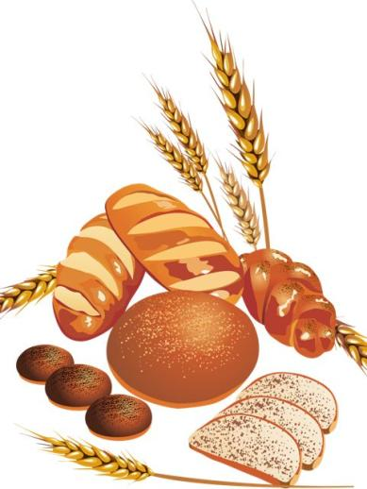
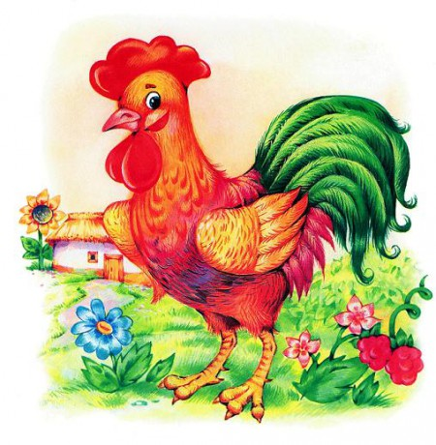
х’
х

Slide 9
Х

Slide 11
ФИЗМИНУТКА

Slide 12
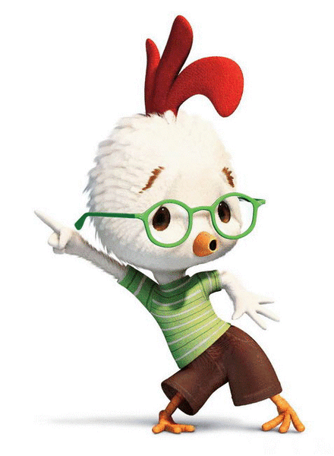
Потанцуем

Slide 13
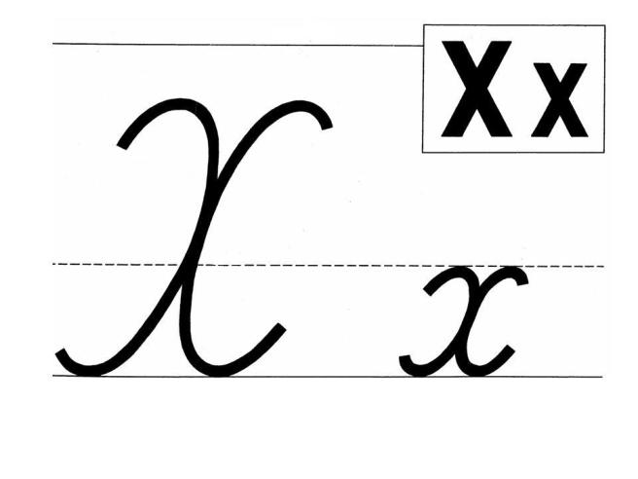

Slide 15
ха
хо
ху
хы
хи
хе
уха
хор
хурма
хы
хибара
хата
ых
их
ех
ах
ох
ух
ПОЧИТАЕМ

Slide 16
СЕГОДНЯ НА УРОКЕ:
ПОЗНАКОМИЛИСЬ С НОВЫМИ ...
НАУЧИЛИСЬ ОТЛИЧАТЬ …
НАУЧИЛИСЬ ЧИТАТЬ …
НАУЧИЛИСЬ ПИСАТЬ …

Slide 17
МОЛОДЦЫ!

